Slide 1
DES BARRIERES DE DEFENSE Un système qui nous protège
Lidia Belkis Archbold
Health Ministries
Inter-American Division

Slide 2
Jérémie 33:6
Néanmoins, je lui apporterai la santé et la guérison ; Je guérirai mon peuple et je le laisserai jouir d'une paix et d'une sécurité abondantes.

Slide 3
Ie Système immunitaire
Le système immunologique est la défense naturelle de l'organisme contre les infections.
C'est un système bien organisé qui suit une organisation précise.
C'est comme une barrière de défense que le corps doit se protéger des germes tels que les bactéries et les virus avant qu'ils ne puissent vous nuire.
Pour cette raison, il est très important que ce système soit pris en charge afin qu'il puisse vous défendre lorsque les envahisseurs qui causent des maladies sont à l'attaque..

Slide 4
Le système immunologique est équipé de légions de soldats capables, d'un arsenal d'armes mortelles et d'un réseau sophistiqué de produits chimiques.
Ce système de défense doit être en alerte à chaque minute de la journée pour détecter et détruire l'ennemi.

Slide 5
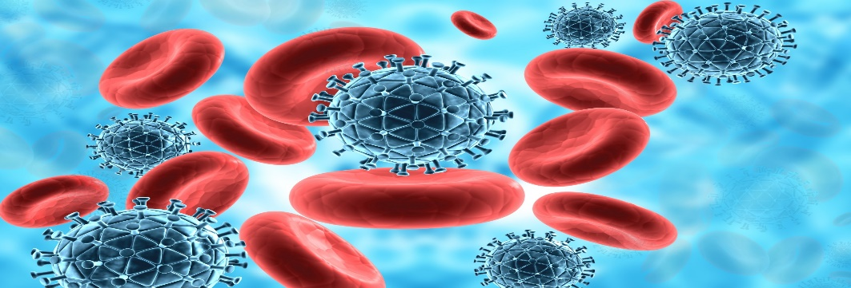
Une cellule sur chaque 100 cellules de notre corps appartient aux système des forces armées de notre corps. Une armée avec presque un milliard de globules blancs sanguins!

Slide 6
Certains des soldats de cette force spéciale sont les suivants :
Phagocytes
Ce sont les soldats de première ligne et sont les premiers à arriver sur le champ de bataille. Ils dévorent les germes envahisseurs et dissolvent l'ennemi avec de puissantes enzymes.

Slide 7
Lymphocytes
Ce sont d'autres types de soldats qui ont des rôles très importants. Certains portent des armes qui détruisent les cellules infectées par des virus envahissants.
D'autres lymphocytes T recherchent des cellules cancéreuses.
D'autres lymphocytes B produisent des armes mortelles connues sous le nom d'anticorps.

Slide 8
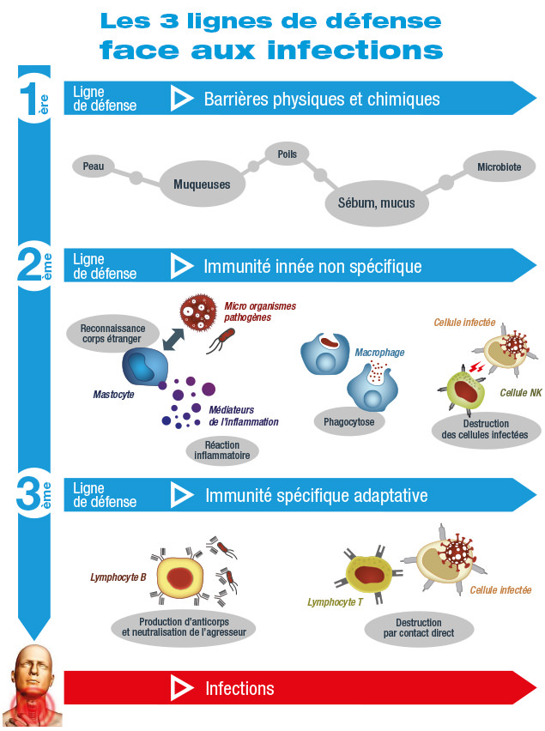
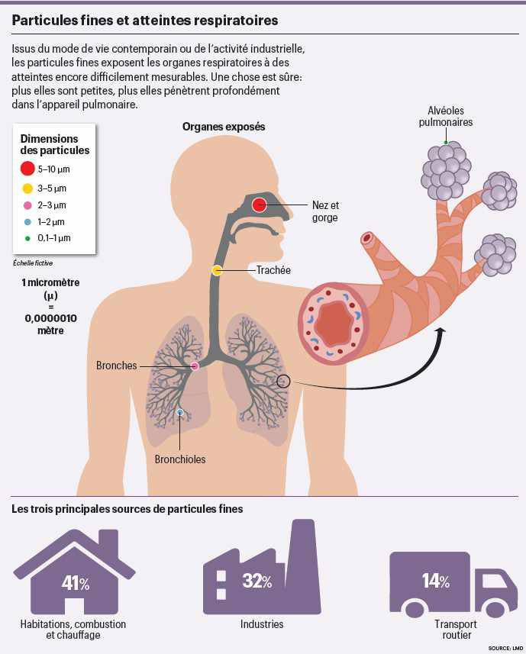

Slide 9
Le système immunologique est conçu pour protéger le corps contre les maladies.
Cependant… si ce système ne fonctionne pas correctement, il peut aussi devenir source de maladies.
However… if this system does not function correctly it can also become the source of illnesses.

Slide 10
Dans des cas tels que la polyarthrite rhumatoïde et le lupus, le système immunologique attaque et détruit les tissus de son propre corps.
C'est pourquoi on les appelle maladies auto-immunes.
Un système immunitaire fort et sain a un mécanisme pour prévenir ces troubles avant qu'ils ne commencent à créer des problems.

Slide 11
Le SIDA est probablement l'une des maladies les plus dévastatrices du système immunitaire.
Un virus ennemi envahit et affaiblit le système immunitaire de l'organisme et permet de vaincre les infections et le cancer.

Slide 12
Comment puis-je renforcer mon système immunologique ?
Grâce à la Providence Divine, il existe de nombreuses façons d'améliorer notre système immunologique.
Par exemple:

Slide 13
L'eau pure est l'une des dispositions données par le Créateur. Il est vital pour une performance immunologique saine
L'eau est un puissant agent détoxifiant ; il lave hors du corps les germes et autres contaminants.

Slide 14
La circulation sanguine est l'avenue par laquelle se déplacent les troupes du système immunologique. Le débit est maintenu en buvant des quantités suffisantes d’eau.
Les muqueuses de la bouche et du nez ont également besoin d'une abondance d'eau pour maintenir la barrière protectrice contre les germes envahisseurs.
L'eau nettoie également les germes à l'extérieur lorsque nous nous lavons les mains ou lorsque nous prenons une douche.

Slide 15
Saviez-vous que les rayons ultraviolets du soleil tuent les germes ?
Le soleil augmente la production et l'activité des globules blancs et renforce nos forces internes.
Une exposition modérée au soleil renforce également la peau, qui est également une puissante barrière contre les organismes envahisseurs.

Slide 16
L'exercice renforce le système circulatoire – cela comprend les poumons, le cœur et les vaisseaux sanguins.
Avec une activité physique régulière, la circulation sanguine peut transporter les troupes vers la ligne de front pour une défense plus efficace.
L'exercice neutralise également les effets nocifs du stress et stimule la décharge de produits chimiques naturels de « bien-être » tels que les endorphines.

Slide 17
Le repos joue un rôle très important dans la fonction immunologique. Les heures de sommeil profond avant minuit sont les plus importantes pour la réparation et le remplacement des cellules des tissus usés.
Pendant ces heures, les soignants internes et les mécaniciens travaillent mieux pour rétablir l'état immunitaire de combat des gardiens de nos défenses. Un repos suffisant renforce le système immunitaire.

Slide 18
L'ingestion d'aliments naturels riches en vitamines et minéraux contribue au maintien d'un système immunologique fonctionnant au mieux.
Les vitamines A, C, y E – ainsi que des minéraux tels que le zinc et le magnésium – sont particulièrement nécessaires.
Une abondance de ces nutriments est disponible car nous consommons une variété de fruits frais, de légumes, de grains entiers et de noix.

Slide 19
Pour maintenir un système immunitaire sain, le corps a également besoin de certaines graisses essentielles qu'il ne peut pas produire et qui doivent être obtenues à partir de sources alimentaires nutritives
Les acides gras oméga-3 sont un type de graisses bénéfiques, qui donnent la force de combattre les cellules cancéreuses en inhibant leur croissance. L'huile de lin, les noix, les haricots, les fèves de soja vertes et les épinards sont de bonnes sources d'oméga-3.

Slide 20
Qu'est-ce qui affaiblit et détruit le système immunitaire ?

Slide 21
Sugar
Les sucres raffinés et les graisses raffinées sont l'ennemi n°1 du système immunologique. Les sucres agissent rapidement sur les phagocytes en inhibant ces combattants de germes.
Une boisson sucrée (soda) contient 12 cuillères à café de sucre, ce qui est suffisant pour affaiblir jusqu'à 60% de la capacité protectrice des globules blancs pendant 5 heures.

Slide 22
Trois ennemis du
Système Immunitaire
Alcool
Café et Tabac

Slide 23
STRESS
Lorsque les gens se sentent abandonnés et désespérés, leur corps produit des hormones de stress qui peuvent affaiblir les réponses immunologiques.
La peur, l'anxiété, la tristesse, le deuil et la culpabilité peuvent affaiblir les forces vitales et favoriser la déchéance et même la mort

Slide 24
Cependant, des émotions positives telles que :
La gratitude, le bonheur, la bonne volonté et la confiance dans l'amour et les soins de Dieu sont les gardiens les plus sûrs de la santé.

Slide 25
Avec Dieu à nos côtés, nous avons assuré une aide pour faire face à tout type de problèmes. L'amour de Dieu peut remplacer la culpabilité, la douleur et l'anxiété par un esprit de gratitude et d'actions de grâce.

Slide 26
Jésus invite tous
Venez à moi, vous tous qui êtes fatigués et chargés, et je vous donnerai du repos
Matthieu 11:28

